Slide 1

Наставничество в образовании: современная теория и инновационная практика
МБОУ СОШ с. Шекпээр

Slide 2

1. Обеспечение глобальной конкурентоспособности российского образования, вхождение России в число 10 ведущих стран мира по качеству общего образования. 2. Воспитание гармонично развитой и социально ответственной личности на основе духовно-нравственных ценностей народов Российской Федерации, исторических и национально-культурных традиций.
Поставленные цели будут воплощаться в рамках десяти проектов:
«Современная школа»,
«Успех каждого ребенка»,
«Поддержка семей, имеющих детей»,
«Цифровая образовательная среда»,
«Учитель будущего»,
«Молодые профессионалы»,
«Новые возможности для каждого»,
«Социальная активность»,
«Экспорт образования» и «Социальные лифты для каждого».
Предусмотрено , что к 2024 году не менее 70% обучающихся ,педагогических работников общеобразовательных организаций будут вовлечены в различные формы наставничества и сопровождения.

Slide 3




"ЦЕЛЕВАЯ МОДЕЛЬ НАСТАВНИЧЕСТВА"
Руководитель образовательной организации
Координатор программы и рабочая группа внедрения программы (педагоги, завучи, психологи, соцработники)
Куратор
Наставники
Околошкольное сообщество:
-родители
-выпускники
-сотрудники
Местное сообщество:
-представители предприятий
-общественные организации
Наставляемые:
Учащиеся
Педагоги

Slide 4

Наставничество
одна из форм педагогической деятельности, направленная на передачу опыта, знаний, формирование необходимых профессиональных
компетенций и развитие личностных качеств (общих компетенций) наставляемого в процессе их совместной деятельности с наставником

Slide 5

Наставляемый, наставник
участник программы наставничества, который через взаимодействие с наставником и при его помощи и поддержке решает конкретные жизненные, личные и профессиональные задачи, приобретает новый опыт и развивает новые навыки и компетенции
участник программы наставничества, имеющий успешный опыт в достижении жизненного, личностного и профессионального результата, готовый поделиться опытом и навыками, необходимыми для стимуляции и поддержки процессов самореализации и самосовершенствования наставляемого

Slide 6

ПРИНЦИПЫ НАСТАВНИЧЕСТВА
ДИАЛОГ
ДОБРОВОЛЬНОСТЬ
ПАРТНЁРСКИЙ СТИЛЬ РАБОТЫ
ДЕЯТЕЛЬНОСТНЫЙ ПОДХОД
ТОЛЕРАНТНОСТЬ
ОТВЕТСТВЕННОСТЬ
ОРИЕНТАЦИЯ НА РЕЗУЛЬТАТ
ВЗАИМОПОМОЩЬ
ДОВЕРИЕ

Slide 7

Модели наставничества
Традиционная модель
Ситуационное наставничество
Партнерское наставничество
Групповое наставничество
Скоростное наставничество
Флэш-наставничество
Саморегулируемое наставничество
Реверсивное наставничество
Командное наставничество

Slide 8

Формы наставничества
способ реализации целевой модели через организацию работы наставнической пары или группы, участники которой находятся в определенной ролевой ситуации, определяемой их основной деятельностью и позицией

Slide 9




Формы наставничества
«ученик – ученик»
«учитель – учитель»
«учитель – ученик»

Slide 10
КАЖДАЯ ФОРМА ВКЛЮЧАЕТ:
Цель и задачи
Ожидаемые результаты
Оцениваемые результаты
Портрет участников
Вариации ролевых моделей
Описание этапов наставнического взаимодействия (раскрытие целевой модели)
Область применения в рамках образовательной программы

Slide 11

УЧЕНИК-УЧЕНИК
Цель: разносторонняя поддержка обучающегося с особыми образовательными / социальными потребностями либо временная помощь в адаптации к новым условиям обучения (включая адаптацию детей с ОВЗ).
Ролевые модели взаимодействия:
«успевающий – неуспевающий»,
«лидер – пассивный»,
«равный – равному».

Slide 12

УЧИТЕЛЬ-УЧИТЕЛЬ
Цель: успешное закрепление на месте работы или в должности педагога молодого специалиста, повышение его профессионального потенциала и уровня, а также создание комфортной профессиональной среды внутри учебного заведения, позволяющей реализовывать актуальные педагогические задачи на высоком уровне.
Ролевые модели взаимодействия:
«опытный учитель – молодой специалист»,
«лидер педагогического сообщества – педагог, испытывающий проблемы»,
«педагог-новатор – консервативный педагог»,
«опытный предметник – неопытный предметник»
«опытный классный руководитель – неопытный классный руководитель»

Slide 13

УЧИТЕЛЬ-УЧЕНИК
Цель: успешное формирование у обучающихся осознанного подхода к реализации личностного потенциала, рост числа заинтересованных в развитии собственных талантов и навыков обучающихся, поддержка в выстраивании индивидуального образовательного маршрута и решении трудных жизненных ситуаций, в которые попал обучающийся
Ролевые модели взаимодействия:
«Учитель–неуспевающий ученик»
«Учитель–пассивный ученик»
«Учитель–одаренный ученик»
«Учитель–ребенок с ОВЗ/ребенок-инвалид/ «группа риска»

Slide 14


Slide 15
Алгоритм решения ситуации:
1. Ключевая проблема;
2. Ситуация с позиции ее основных участников;
3. Возможности решения ситуации с помощью наставничества;
4. Модель наставничества;
5. Возможные эффекты, результаты позитивного разрешения ситуации;

Slide 16
Ситуация 1. В школу пришел новый учитель – мужчина, по характеру очень замкнутый, застенчивый, возрастной категории за тридцать. К выполнению профессиональных обязанностей относился очень формально, не стремился влиться в коллектив коллег и установить контакт со школьниками. Вскоре на него стали поступать жалобы от других педагогов по поводу нежелания взаимодействовать, работы «спустя рукава».
Ситуация 2. В качестве наставника молодому педагогу выделили педагога со стажем. Стажист, чувствуя конкуренцию, начинает создавать конфликтные ситуации. Он целенаправленно давит на молодого педагога, пытаясь, снизив его авторитет, повысить свой.
Ситуация 3. В школу пришел молодой педагог в качестве учителя начальных классов. В наставники ему дали молодую учительницу со стажем около пяти лет. Девушка-наставник не смогла найти общий язык с молодым педагогом из-за личной неприязни.

Slide 17
Ситуация 1. Ученик 4-го класса Матвей испытывает выраженный страх отвечать у доски. Если его вызывает учитель к доске, он начинает краснеть, заикаться, тяжело дышать. Он хорошо выполняет письменные задания, но отвечать устно при всем классе очень боится. При ответе один на один он не стесняется. Мальчик раньше учился в школе со своими одноклассниками, но потом в третьем классе серьезно заболел. Матвей часто лежал в больнице, поэтому целый год был на домашнем обучении. В результате потерял контакт со сверстниками, хотя восстановился и пришел в школу. Кроме того, за год он сильно набрал в весе.
Ситуация 2. Ученики 7-го класса создали сообщество в социальной группе «ВКонтакте». Там они размещали информацию о текущих и предстоящих событиях, выкладывали домашнее задание для болеющих одноклассников, «постили» юмористические истории. Девочка Саша решила подшутить и сочинить истории про своих одноклассников. Она написала мини-рассказы практические про каждого и разместила их в данной группе. Шутка не удалась, рассказы были обидными. Весь класс обиделся на Сашу и решил объявить ей бойкот. Они исключили ее из данной группы, перестали общаться с ней в школе. Девочка была из детского дома, она характеризовалась демонстративным поведением. Кроме того, иногда подростки замечали пропажу денег, но выяснить кто это не могли. Саша в свою очередь тоже обиделась и разместила на своей странице в той же социальной сети фразу о бессмысленности жизни, также она создала опрос: «Если меня не станет, будете ли вы грустить?»

Slide 18
ОЖИДАЕМЫЕ РЕЗУЛЬТАТЫ для участников:
преодоление профессионально-личностных кризисов;
самоопределение, формирование жизненных ориентиров и активной гражданской позиции;
получение представлений о реальном мире, о своих перспективах и способах действия;
повышение мотивации к достижению новых целей;
развитие навыков и качеств личности, необходимых для жизни;

Slide 19
ЦЕЛЕВАЯ МОДЕЛЬ НАСТАВНИЧЕСТВА
ОЖИДАЕМЫЕ РЕЗУЛЬТАТЫ для организации:
создание сообществ учителей, обучающихся, родителей и благодарных выпускников, открытых к взаимодействию и изменениям;
вовлечение участников в жизнь образовательной организации;
большая открытость школы, преодоление герметичности образовательного процесса;
формирование культуры наставничества, его ценностей и традиций;
улучшение психологического климата в образовательной организации;
повышение социального и профессионального благополучия внутри образовательного учреждения и сотрудничающего с ними социума;
появление дополнительных возможностей и ресурсов для развития образовательной организации ( гранты);
формирование устойчивых связей с другими образовательными организациями.

Slide 20
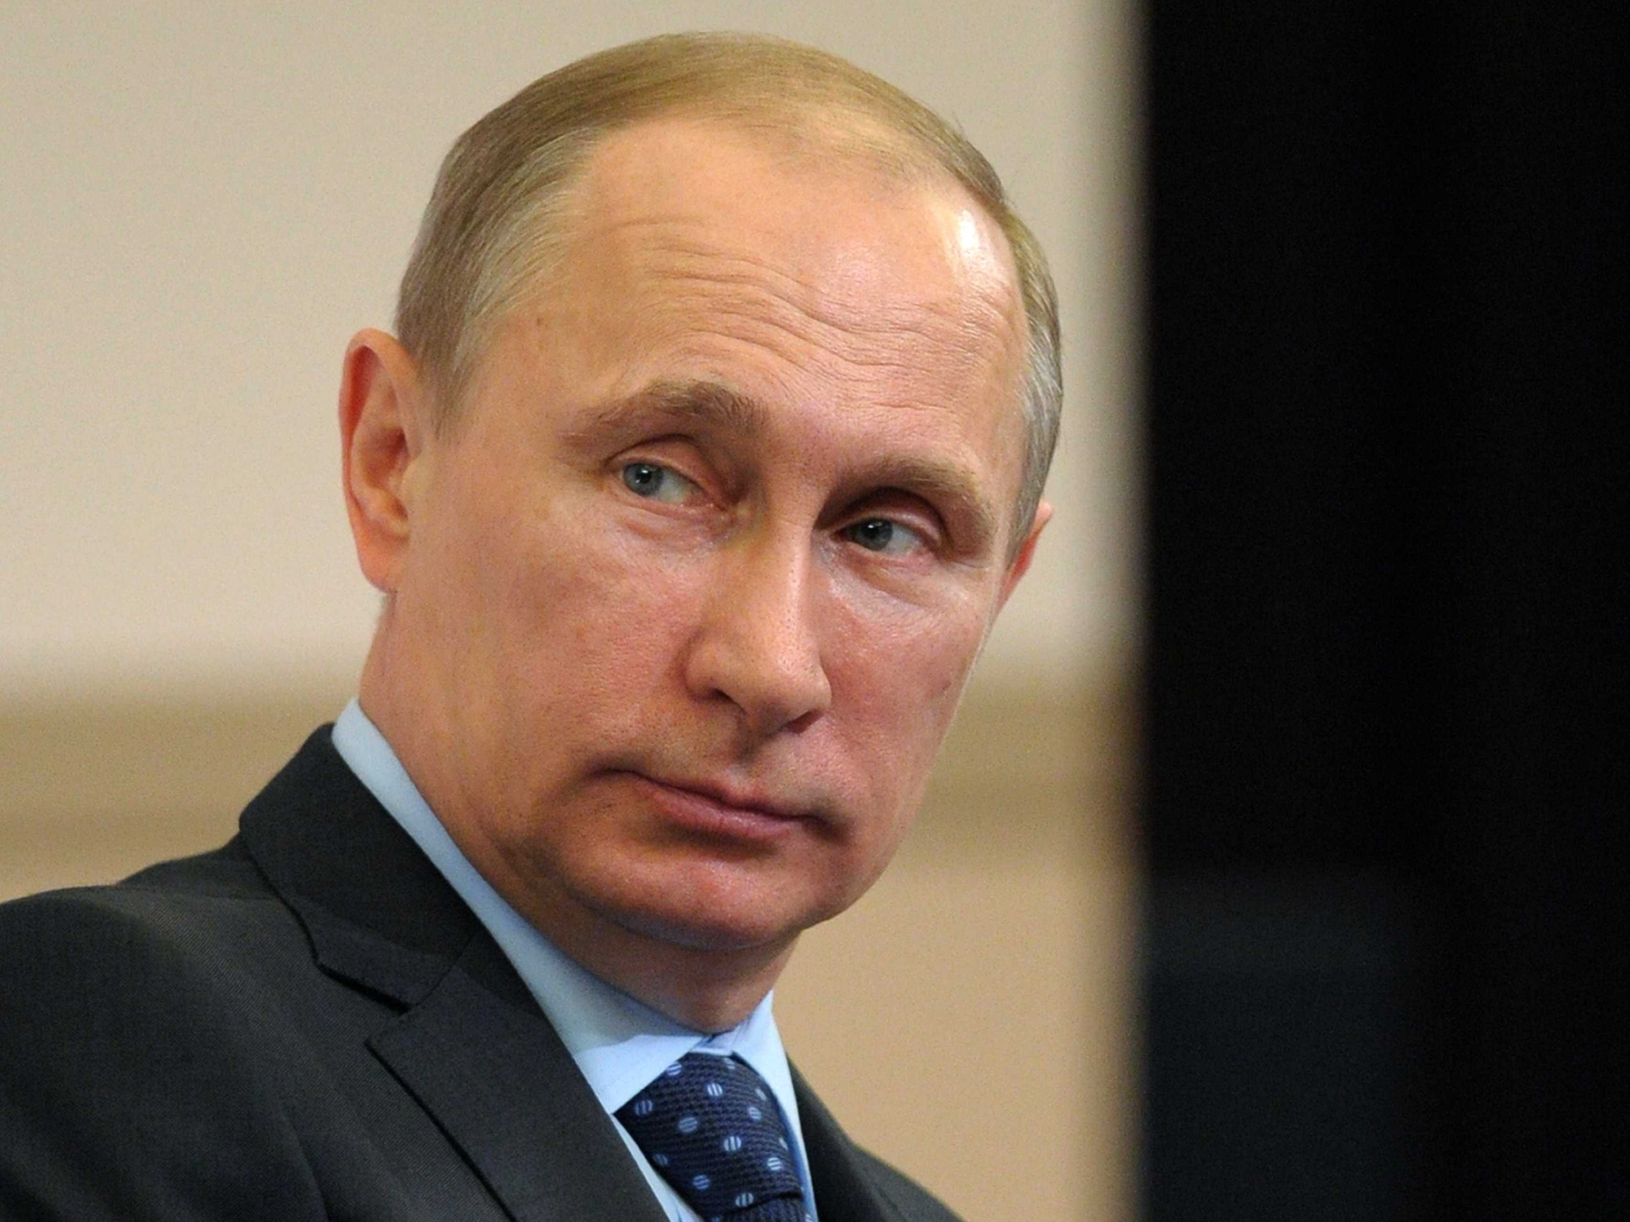
Президент Российской Федерации В. В. Путин считает:
«Место наставничеству, верности традициям есть в любом деле. Люди, прогрессивно мыслящие, духовно и нравственно сильные, это хорошо понимают и делают всё, чтобы их начинания имели развитие, чтобы на смену им приходили те, кто сохранит и преумножит достигнутое!»
«Никакие знания не передаются иначе, как от человека к человеку; за каждым успешным человеком в любой сфере всегда стоит наставник!»

Slide 21
«Легко правильно следовать за тем, кто правильно идет впереди!» Я. А. Коменский

